Slide 1
Vörösmarty Mihály
(1800, Puszta-Nyék – 1855, Pest)

Slide 2
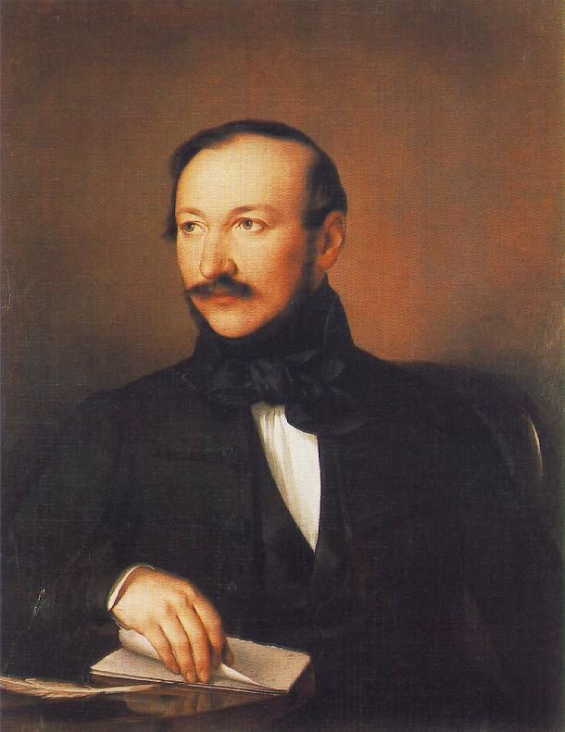
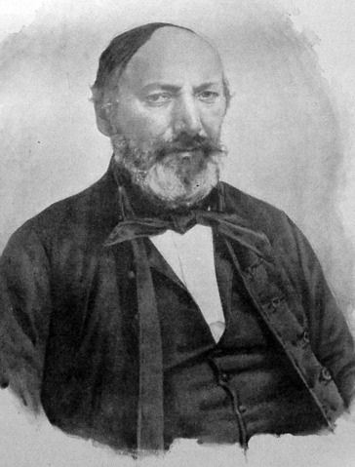

Slide 3
Pályakép
elszegényedett nemesi család
iskolái: nyéki reformátusok, székesfehérvári ciszterciek, pesti piaristák
nevelő a Perczel családnál → Perczel Etelka iránti szerelem
filozófiát, majd jogot tanul → ügyvédi vizsgát tesz
(1825) Zalán futása
(1828-32) Tudományos Gyűjtemény (Koszorú) szerkesztője
(1830) az Akadémia rendes tagja
(1836) Kisfaludy Társaság megalapítása
(1837-43) Athenaeum szerkesztője
(1843) feleségül veszi Csajághy Laurát
(1848-49) nemzetgyűlési képviselő
a szabadságharc után bujdosik, majd felmentik (Baracska → Nyék → Pest)

Slide 4
Költészetének általános vonásai
magyar romantika meghatározó alakja (a „romantikus triász” tagja)
egyén, nemzet és emberiség sorskérdései
lét- és történelemfilozófiai kérdések
kétely, tragikum, irónia
műfaji sokszínűség, műnemek keveredése:
eposz (Zalán futása)
elbeszélő költemények (Tündérvölgy, Szép Ilonka)
drámai költemény (Csongor és Tünde)
ballada (A buvár Kund)
epigramma (A Guttenberg-albumba)
közösségi óda (Szózat)
filozófiai költemény (Gondolatok a könyvtárban)
rapszódia (A vén cigány)

Slide 5
Szózat (1836)
Cím
Műfaj
Vershelyzet
Szerkezet
Történelemszemlélet
Költői eszközök
Versforma
Utóélet

Slide 6
Összehasonlító elemzés
Szempont | Kölcsey: Himnusz | Vörösmarty: Szózat
Cím | műfajjelölő cím + alcím | ≈ felhívás, szónoki beszéd
Műfaj | himnusz | hazafias óda
Vershelyzet | - megszólított: Isten - beszélő: 16-17. századi protestáns prédikátor / krónikás énekmondó - cél: közvetíteni Isten és a nemzet között → szószóló (paraklétosz) | - megszólított: a magyar nemzet minden tagja + nagyvilág - cél: személyes helytállásra buzdítás
Szerkezet | keretes (A–B–A’), retorikai felépítés (1. vsz.) imaforma (2-3. vsz.) múlt dicsősége (4-6. vsz.) balsors (7. vsz.) múlt ↔ jelen (8. vsz.) imaforma | keretes (A–B–A’), retorikai felépítés (1-2. vsz.) erkölcsi parancs (3-12. vsz.) érvelés (belső vita) (3-5. vsz.) múlt (6-9. vsz.) jelen (10-12. vsz.) jövő (13-14. vsz.) parancs megismétlése

Slide 7
Szempont | Kölcsey: Himnusz | Vörösmarty: Szózat
Történelem-szemlélet | - Isten a történelem irányítója (kereszténység) - a magyarság bűnei miatt sújtja balsors a nemzetet - történelmi toposzok - értékőrzés - organikus szemlélet | - fejlődéshit (felvilágosodás és liberalizmus) - a jövőbeli nemzetsorsra vonatkozó két végletes alternatíva megjelenése: jobb kor / nemzethalál víziója - organikus szemlélet
Költői eszközök | alakzatok: alliteráció, inverzió, ellentét, párhuzam, túlzás szóképek: metafora, metonímia, szimbólum archaizmus (régies igelakok)
Versforma | - nyolcsoros strófák - keresztrímek - bimetrikus verselés („kanásztáncritmus” + trochaikus lejtés) | - négysoros strófák - félrímek - jambikus lejtés = skót balladaforma
Utóélet | Erkel megzenésítése (1844) | Egressy Béni megzenésítése (1843)

Slide 8
A Guttenberg-albumba (1839)
alkalmi vers; epigramma
prófétai beszédhelyzet
retorizált mondatalakítás: egyetlen körmondatból áll: feltételes mellékmondatok (Majd ha…) → fokozás, késleltetés → főmondat(ok): csattanó
ellentétek
méltó megemlékezés feltételei: tudomány, béke, emberség, társadalmi igazságosság világméretű megvalósulása (utópia)
felvilágosodás + reformkori szabadelvűség (ész + szív)

Slide 9
Gondolatok a könyvtárban(1844)
műfaja: gondolati óda, filozófiai költemény, rapszódia
nincs strófatagolás, változó hosszúságú, rímtelen sorok
dialógusként indul → monológgá alakul
retorikus szerkezet: kérdés – válasz
könyvtár ~ felvilágosodás megismerésvágya, tudáseszménye, emberi kultúra jelképe
központi kérdés: „Ment-e a könyvek által a világ elébb?”
alaptapasztalat: boldogtalanság, nyomor
könyvek tartalma: gondolatok, eszmék, szellemi tudás ↔ tettek, valóság, tapasztalat (könyvek anyaga mögötti sorsok)

Slide 10
kultúrkritikai szemlélet: az emberi kultúra hiábavalósága, a haladás megkérdőjelezése → pusztulást érdemelnek?
kettős emberkép: anyag ↔ szellem, bűn ↔ erkölcsi nagyság
Amerika példája (emberi jogok, de rabszolgaság)
egyetemes történetfilozófiai + nemzeti látószög
egyetemes (létfilozófiai sík): ciklikus történelemszemlélet, cél- és fejlődésképzet hiánya, válságtapasztalat (Bábel ~ utópia: igazság, szeretet, testvériség világa)
nemzeti (erkölcsi sík): küzdeni a nemzeti felemelkedésért, modernizációért → az egyéni lét alárendelése a nemzeti közösség érdekeinek

Slide 11
Az emberek (1846)
keletkezés körülményei: galíciai lengyel felkelés leverése
a „világ” nevében beszél, T/2. sz. megszólított
az emberi történelem bűnök és szenvedések története → reménytelen helyzet (refrén)
ember: őrült sár (anyag) ↔ istenarcú lény (szellem)

Slide 12
A vén cigány (1854)
egy „őrült elme” alkotása / korát megelőző, „szürrealista” vers?
műfaja:
bordal (vershelyzet)
rapszódia (érzelmi hullámzás, képek és hanghatások, kihagyások)
ars poetica (refrén)
önmegszólítás: „vén cigány” ~ idősödő költő / művész
„emberarcú” természet – „természetarcú” ember
viharmotívum értelmezése: 1. természeti, 2. személyes, lelki, 3. nemzeti, 4. világtörténelmi (társadalmi) szinten
látomások: természeti → történelmi → bibliai-mitológiai
hangnemek: patetikus + köznapi-(ön)ironikus
költőszerep válsága (vigasznyújtás, váteszköltői hagyomány, társadalomformálás) ↔ reményteli zárlat: új világ próféciája (pusztulás → megtisztulás, újrakezdés)

Slide 13
Késő vágy (1839)
szerkezet:
1. szakasz (1-12. + 13-24. sor) – keresztrímek
2. szakasz (25-32. sor) – páros rímek
idő- és értékszembesítés: múltbeli én (égő vágyak) ↔ jelenbeli én (keserv, csalódás, lemondás)
ősztoposz
fordulat (13. sor): ifjúkori vágyak feléledése ↔ konklúzió: valós léthelyzet reménytelensége
romantikus sajátosságok: ellenpontozás, késleltetés (feszültségkeltés)

Slide 14
A merengőhöz (1843)
keletkezési körülmények (Bajza család)
aforizmák igazságtartalma: érvek felsorolása
földi és égi világ (~ Csongor és Tünde)
vita a romantikával?
szerelmi líra és gondolati költészet határán
a romantikus szerelmi líra eszköztára + „intelmek”, aforizmák
„keretes” szerkezet

Slide 15
Megközelítési lehetőségek
Romantikus elemek Vörösmarty lírájában
Vörösmarty történelemszemlélete
Egyén, nemzet, emberiség Vörösmarty költészetében

Slide 16
1. Romantikus elemek Vörösmarty lírájában
művészet szabadsága (A vén cigány)
egyéniség kultusza (-)
eredetiség
korlátok elleni lázadás
fejlődés- és szabadságelv (ellenpélda: Gondolatok a könyvtárban, Az emberek)
társadalmi felelősségérzet (Szózat)
végtelenség utáni vágy
két szélső pólus: kitörő lelkesedés, forradalmi optimizmus ↔ világfájdalom; eszmény ↔ valóság (Gondolatok a könyvtárban)
ellentétek (Késő vágy)

Slide 17
nemzeti értékek a középpontban (Szózat)
historizmus, középkor iránti lelkesedés, népek őstörténete (Zalán futása)
álom, fantázia, misztika, rejtélyesség, egzotikum (Csongor és Tünde, Tündérvölgy; ellenpélda: A merengőhöz)
látomásosság (Előszó)
gyakran szabálytalan, töredékes alkotások (A délsziget, Fogytán van a napod...)
műfaji átmenetek, erős líraiság (Csongor és Tünde, Szép Ilonka)
nyelvhasználat, stílusjegyek: pátosz, ünnepélyesség, festőiség, zeneiség, költői képek (Zalán futása, Szózat, Előszó)

Slide 18
2. Vörösmarty történelemszemlélete
történelem és irodalom kapcsolata: a történelem irodalomformáló vagy az irodalom történelemformáló szerepe → a művek keletkezési körülménye és utóélete (Szózat, A Guttenberg-albumba, Az emberek, Előszó)
történelemfilozófiai kérdések
organikus történelemszemlélet, érték- és időszembesítés (Előszó)
ciklikus történelemszemlélet(Gondolatok a könyvtárban)
jövő lehetőségei: nemzethalál (Szózat, Előszó), utópia (A Gutenberg-albumba)

Slide 19
3. Egyén, nemzet, emberiség Vörösmarty költészetében
egyéni érzések (Késő vágy)
nemzeti elkötelezettség (Szózat)
emberiség sorsa (A Guttenberg-albumba, Gondolatok a könyvtárban, Az emberek)
► egyén, nemzet, emberiség sorskérdéseinek szintézise (A vén cigány)

Slide 20
Összehasonlító elemzés
Hasonlítsa össze a következő két költeményt! Elemzésében térjen ki a műfaji sajátosságokra, valamint a történelmi személyiség megjelenítésének és értékelésének eszmei és művészi megoldásaira!

Slide 21
Berzsenyi Dániel: Napoleonhoz
Nem te magad győztél, hanem a kor lelke – szabadság,
Mellynek zászlóit hordta dicső sereged.
A népek fényes csalatásba merűlve imádtak,
S a szent emberiség sorsa kezedbe került.
Ámde te azt tündér kényednek alája vetetted,
S isteni pálmádat váltja töviskoszorú.
Amelly kéz fölemelt, az ver most porba viszontag:
Benned az emberiség űgye boszulva vagyon.
(1814)

Slide 22
Vörösmarty Mihály: Napoleon
Nagy volt ő s nagysága miatt megdőlnie kellett;
Ég és föld egyaránt törtek elejteni őt:
Tűrni nagyobbat irígy lőn a sáralkatu ember,
S tűrni hasonlót nem bírtak az istenek is.
(1833)

Slide 23
Lehetséges tartalmi elemek
műfaji sajátosságok
epigramma (rövid, tömör, disztichonban írt, szerkezeti egységei: előtag + utótag)
történelmi személyiség értékelése
Napóleon értékelése ~ általános igazság kimondása
Napóleon nagyságának eltérő megközelítése (korszellem felismerése – önmaga zsenialitása)
bukásának oka és szükségszerűsége (egyéni érdek előtérbe helyezése – mások irigysége)
stíluseszközök (ellentétek, biblikus-mitológiai utalások)

Slide 24
beszédhelyzet
E/2. sz. megszólítás – E/3. sz. leírás (lásd a címadást)
keletkezési körülmények
Napóleon 1. száműzetése – európai romantika fénykora, magyar reformkor

Slide 25
Csongor és Tünde
Milyen előzményei vannak a történetnek a magyar mesehagyományban?
Mennyi időt ölel fel a cselekmény?
Milyen mesei elemek, meseformulák fordulnak elő benne?
Hogyan csoportosíthatóak a szereplők?
Mely szereplők és motívumok tartoznak a mese világába, és melyek a valószerűek?
Milyen jelképek találhatóak a műben?

Slide 26
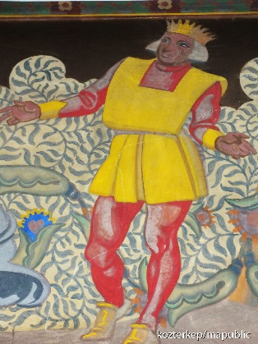
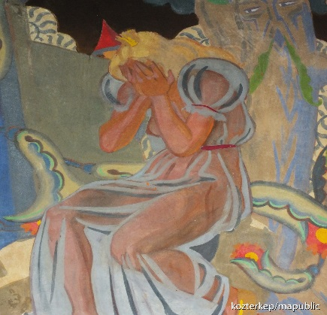
Csongor és Tünde (1831)
Befogadástörténet:
Székesfehérváron jelenik meg (a pesti cenzor nem engedélyezi), de nincs különösebb visszhangja
saját korában csak Kölcsey értékeli
(1879) Paulay Ede előadása révén lesz igazán elismert
Műfaj:
drámai költemény, világdráma, emberiségköltemény
műnemkeveredés
gondolatiság: lét- és világmagyarázat-kísérlet
mítoszteremtés

Slide 27
kétszintes dráma
előzmények: középkori duális világkép → középkori drámák (pl.: misztériumjáték, moralitás)
transzcendens: normaadó – földi: normához igazodó világszint
tér- és időviszonyok, szereplők a világszintekhez igazodnak; a cselekmény a két világszint határán játszódik
a küzdelem tétje: az ember boldogsága, „üdvössége”

Slide 28
Szereplők Helyszínek
Csongor kert (fa)
Tünde hármas út
Balga (Árki) Tündérhon
Ilma (Böske) Hajnal palotája
Mirígy Mirígy háza
Kurrah, Berreh, Duzzog barlang + kút
Ledér Éj országa
Kalmár, Fejedelem, Tudós
Dimitri
Éj

Slide 29
nem drámai jellemek, inkább allegorikus alakok, egy-egy eszme megtestesítői
főszereplők ellenpontozása (tükördramaturgia)
Csongor külső és belső utazása
3 vándor ~ 3 életcél, értékképzet
kalmár → pénz
fejedelem → hatalom
tudós → tudás
Csongor mindhárom életformát elutasítja
visszatérés a hármas útra: eszményekben való csalódás, elérhetetlen célok, az élet értelmetlen körforgása, magány

Slide 30
Csongor és Tünde céljaikat csak saját világuk átlépésével és a másik világba való beavatásukkal érhetik el
befejezés: a földi világ megnemesedik, de a tündér földi halandóvá válik → a harmónia a két szint közötti kiegyenlítődésben valósul meg
egyetlen igazi érték: szerelem (a földön megvalósuló Tündérország)
Világirodalmi, kultúrtörténeti kapcsolódások:
Shakespeare: Szentivánéji álom
Goethe: Faust
Hoffmann: Az arany virágcserép
Mozart: Varázsfuvola

